Slide 1
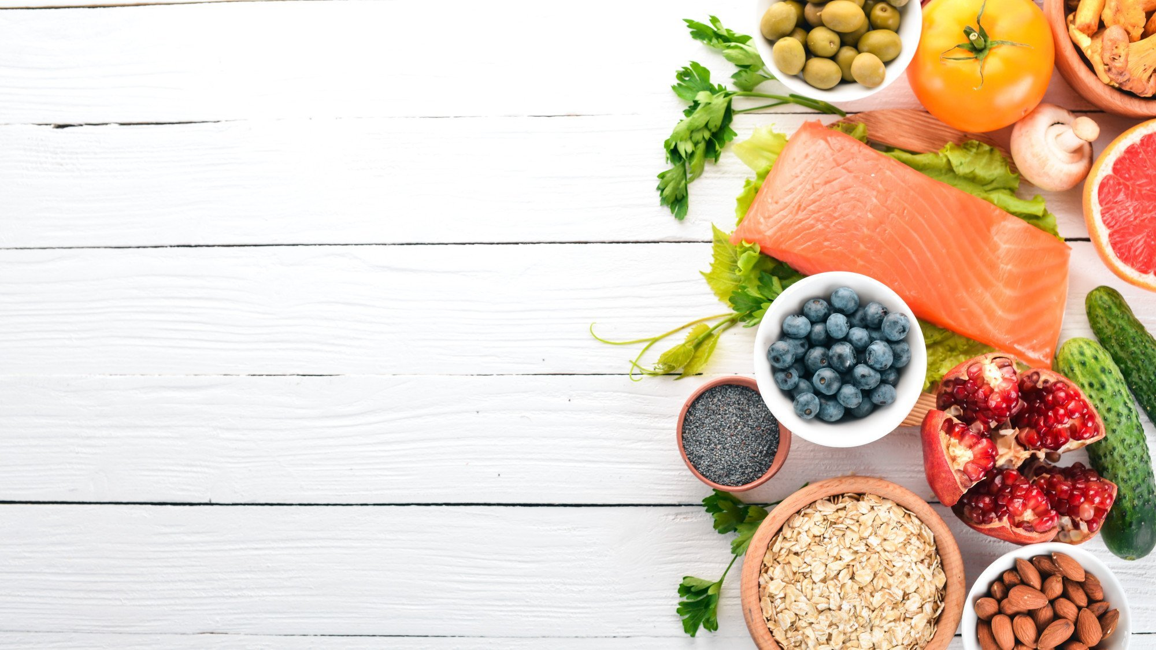
Проект
«Книга здорового питания»
Выполнила ученица 3-А класса
Яковлева Юлия

Slide 2

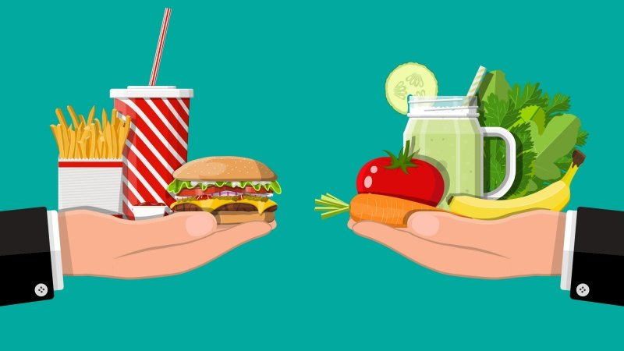
Актуальность
Мы думаем, Вы без сомнения знаете,
Что пользу приносит не всё, что съедаете.
Запомним и всем объясним очень ясно:
Желудок нельзя обижать понапрасну.

Slide 3

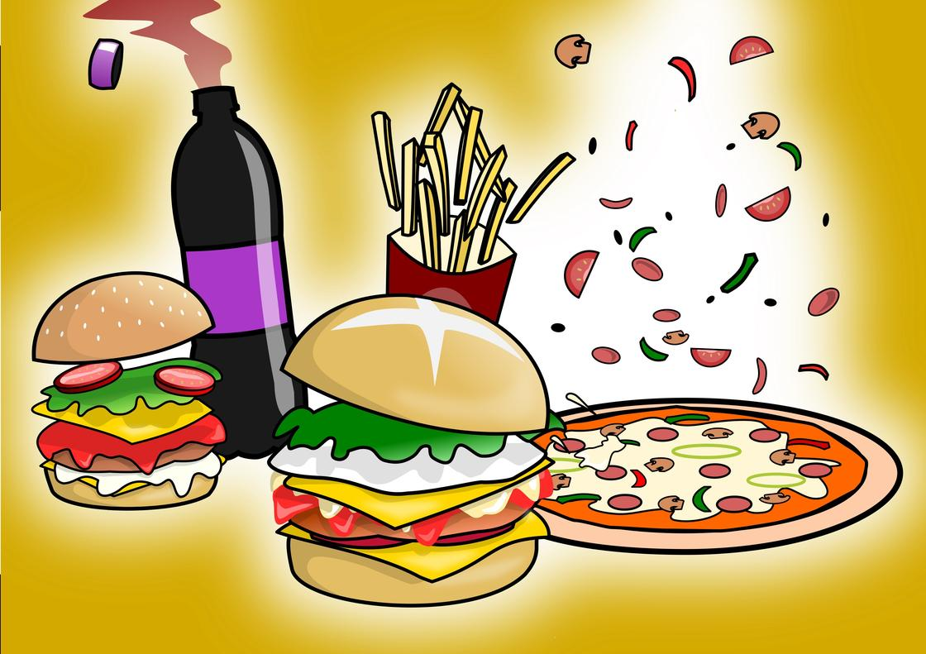
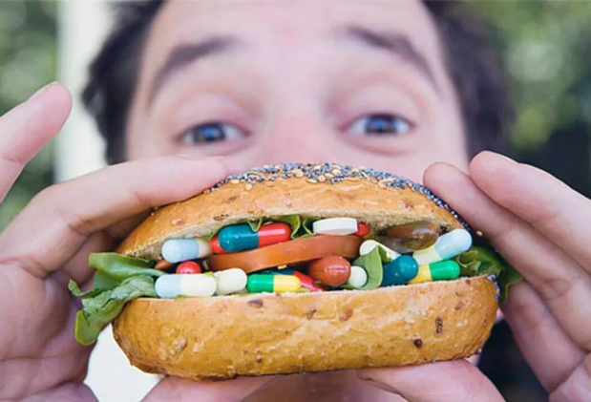
Актуальность

Slide 4
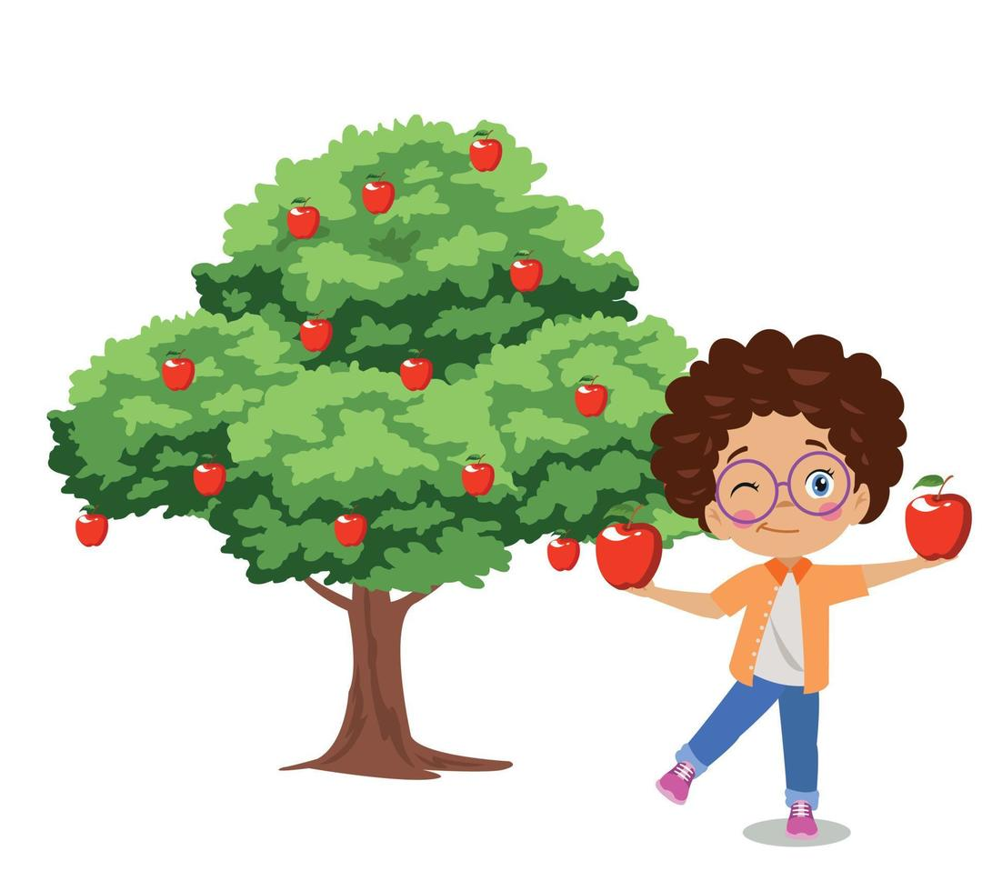
Цель проекта:
формирование ценностного отношения школьников к здоровью.

Slide 5
Задачи проекта:
Определить необходимые вещества для жизнеобеспечения организма;
Узнать о полезных продуктах и правилах здорового питания;
Определить вредную пищу для организма;
Поделиться рецептами вкусных здоровых блюд и пропагандировать культуру здорового питания.

Slide 6


Предполагаем, что если правильно питаться, то мы будем меньше болеть, будем сильными, веселыми и лучше успевать в учебе.
Гипотеза:

Slide 7
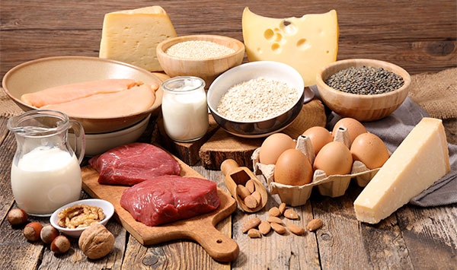
Здоровое питание
Белки — вещества, которые служат основным «строительным материалом» для тела человека.

Slide 8
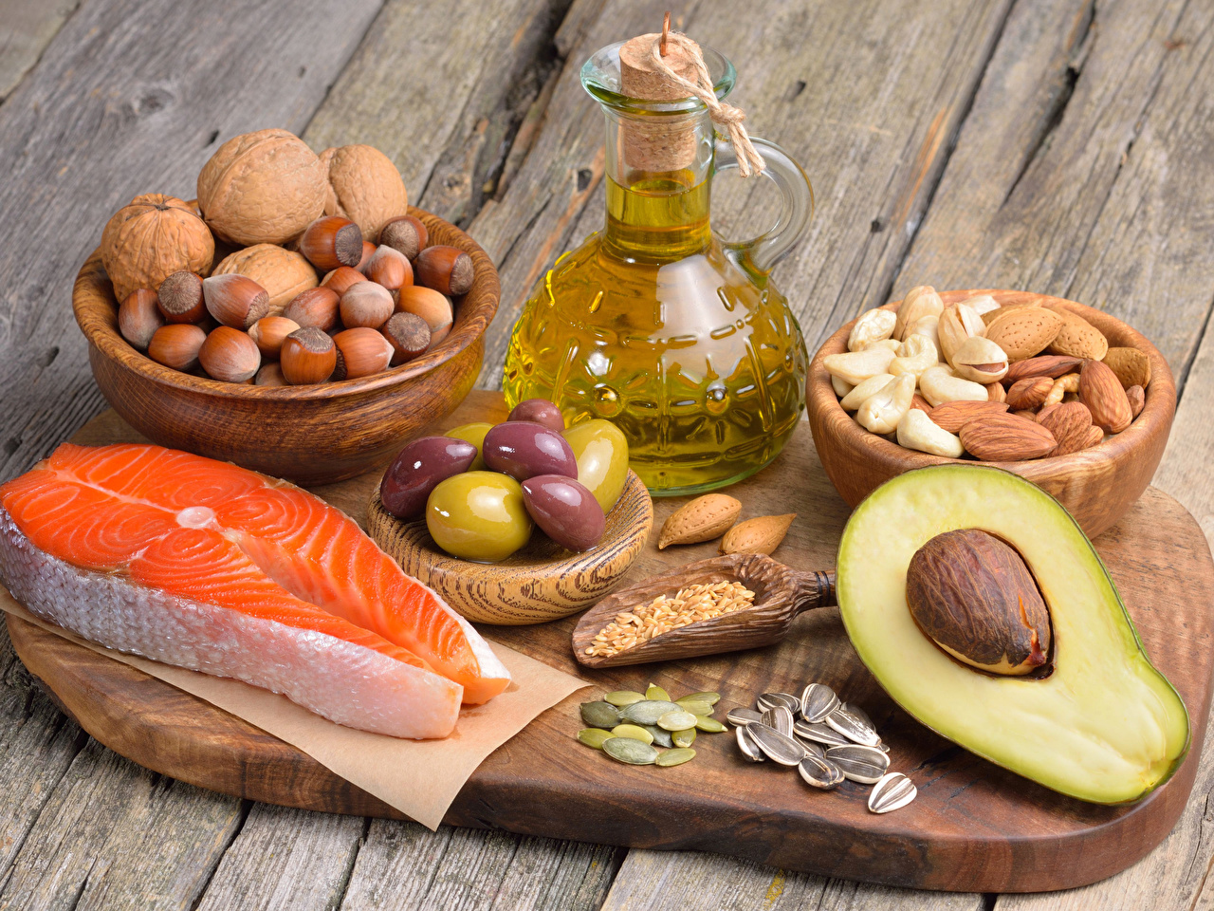
Жиры – обеспечивают организм энергией, а также служат «строительным материалом» для тела человека.

Slide 9
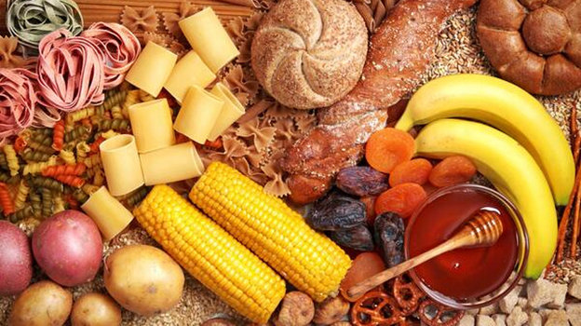
Углеводы – главный поставщик энергии для нашего тела.

Slide 10
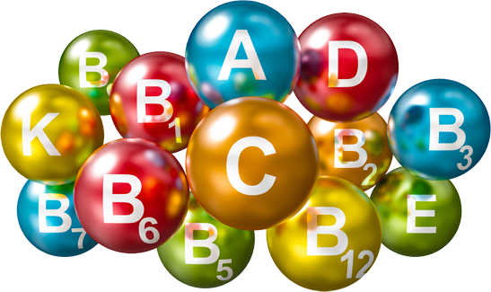
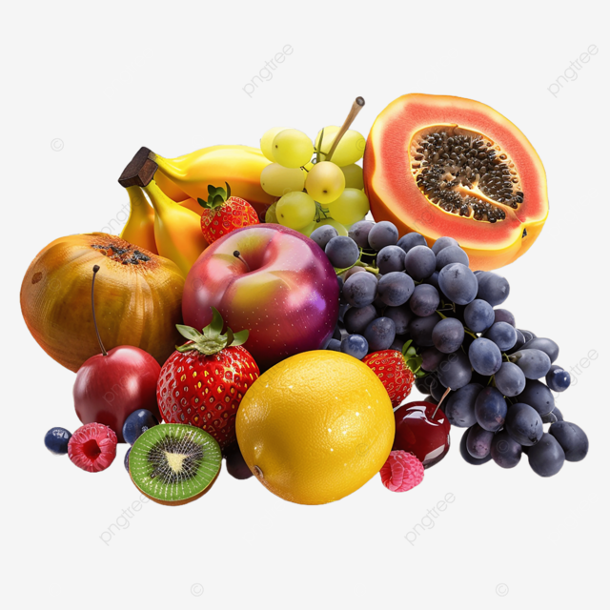
Витамины - необходимы для нашего роста, сохранения и укрепления здоровья.
Витаминов много в овощах и фруктах.

Slide 11

Исследование питания
школьников
Полезные продукты | Бутерброд с сыром, йогурт, крекер, фрукты, сок, орехи. | 18 человек
Вредные продукты | Пицца, жевательная резинка, шоколадные батончики, конфеты. | 12 человек

Slide 12
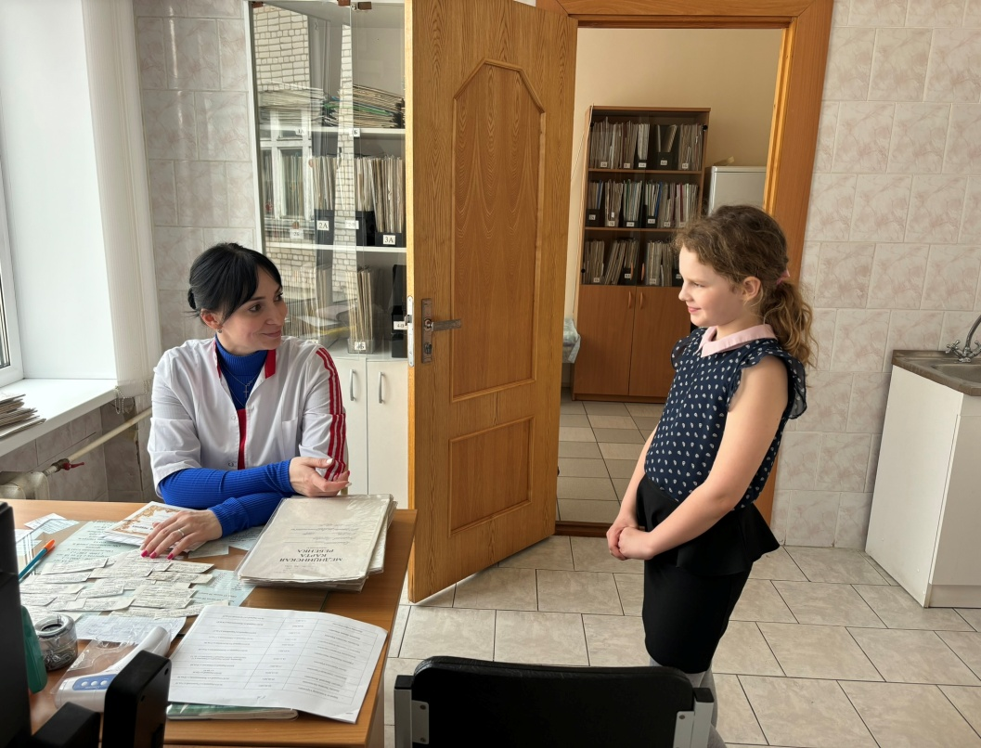

Изучение медицинских данных
Количество школьников, которые обращаются за помощью с болями в животе в течение дня | 10-12

Slide 13
Анализ анкетирования

Slide 14

Буклет

Slide 15
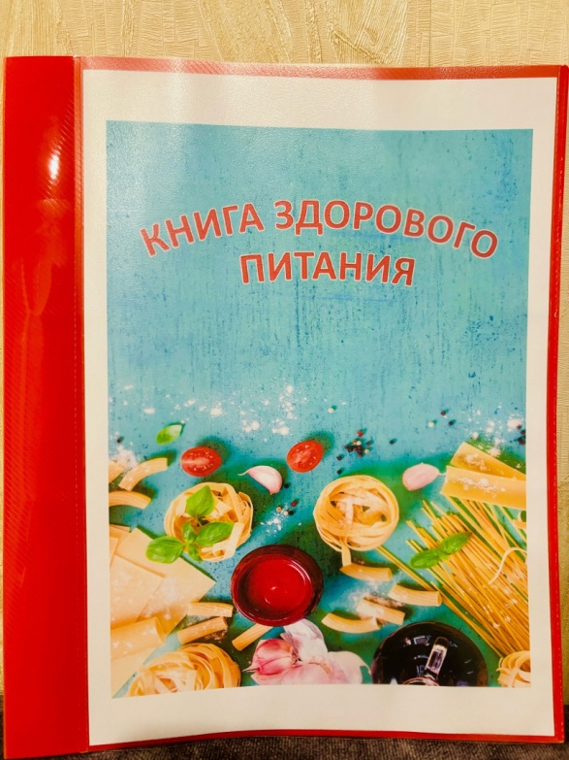
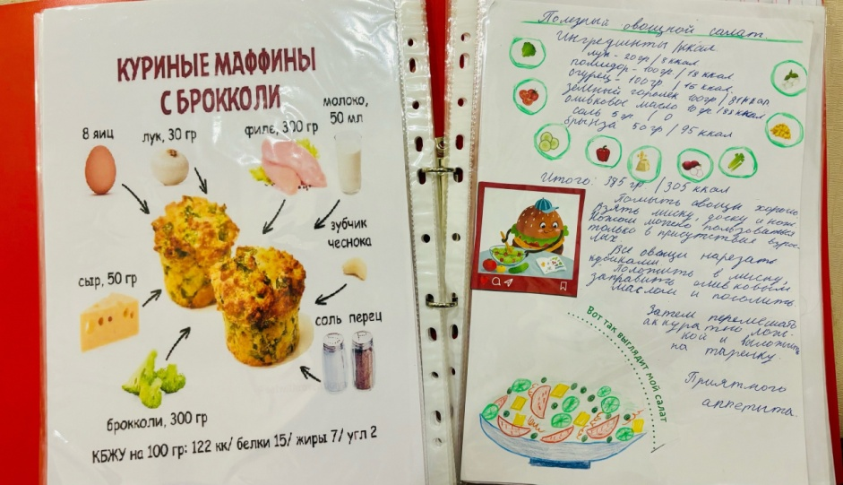
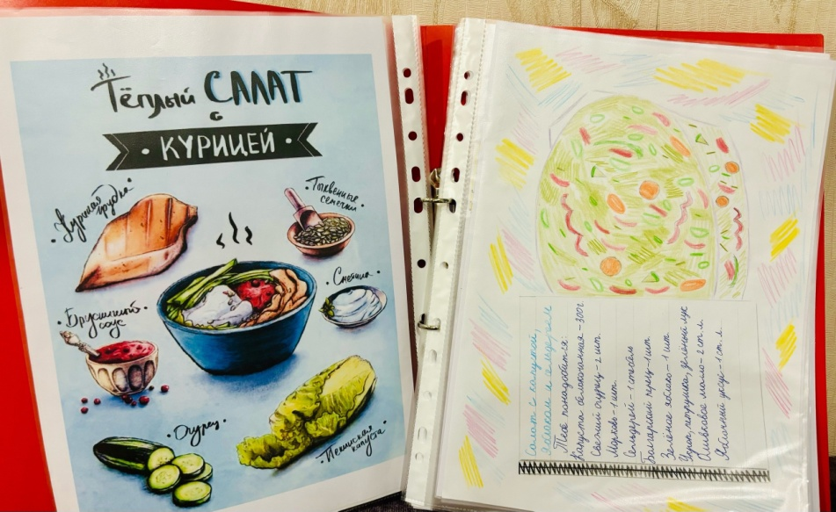
Книга здорового питания

Slide 16
Вывод:
Если правильно питаться, то мы будем меньше болеть, будем сильными, веселыми и лучше успевать в учебе.
Пища – это источник энергии для человека, и избыток или недостаток её – проблема.

Slide 17
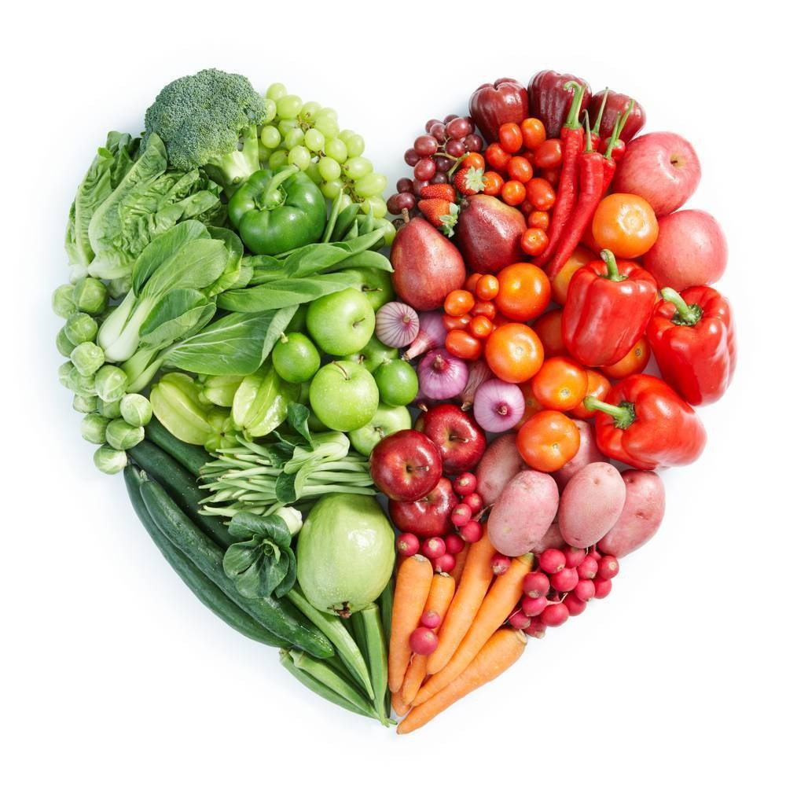
Правильно питайся – здоровья набирайся!

Slide 18
Спасибо за
ВНИМАНИЕ!

